Slide 1
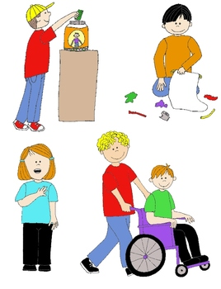
المواطن الصالح
أولا : مفهوم المواطن الصالح
ثانيا : سمات المواطن الصالح
ثانيا : سلوكات المواطن الصالح
أ – في البيت
ب- في المدرسة .
ج- في المجتمع .

Slide 2
مقدمة
هل قدمت يوما ما خدمة إلى زملائك ؟
ما الذي دفعك إلى عمل ذلك ؟
في هذا الدرس سنتعرف على مفهوم المواطن الصالح .

Slide 3
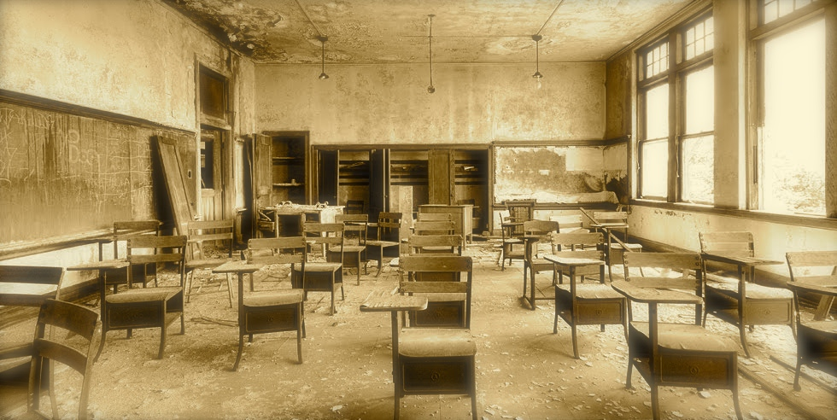
نشاط شاهد الصورتين واجب على الاسئلة :
- في اي الصفين تفضل الدراسة ؟ - ما الاسباب التي أدت الى خراب المقاعد في الصورة الثانية ؟ - ما واجبك تجاه غرفة صفك ؟ - كيف يمكن تحسين البيئة الصفية في الصورة الثانية ؟

Slide 4
المواطن الصالح
المواطن الصالح إنسان يحب وطنه ويعتز به فيحرص على خدمته والدفاع عنه ويحرص على تطوير ذاته ليسهم في بناء الوطن . فالمواطن الصالح يقوم بـ :
* مساعدة الاخرين
التعاون
* تقبل وجهات نظر الاخرين

Slide 5
سمات المواطن الصالح
عــدد ؟
سمات المواطن الصالح
المحافظة على المرافق العامة والعناية بالبيئة
احترام النظام والالتزام بتعليماته
التحلي بالقيم والاخلاق الحميدة مثل : الصدق ، والاخلاص ، والوفاء ، والامانة ، واتقان العمل

Slide 6
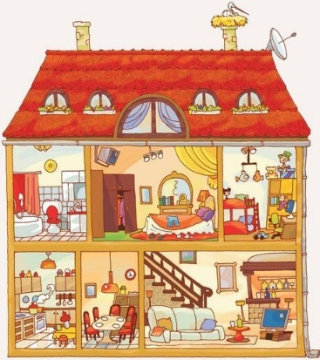
المواطنة الصالحة
في رأيك هل يلتزم المواطن الصالح بواجباته تجاه الآخرين في وطنه فقط ؟
المواطنة الصالحة : تعني معرفة المواطن حقوقه وواجباته تجاه وطنه وتمثله السلوكات والقيم التي تسهم في بناء الوطن وتقدمه .
* يلتزم المواطن الصالح بمجموعة من السلوكات والممارسات الحسنة في بيته ومدرسته و مجتمعه

Slide 7
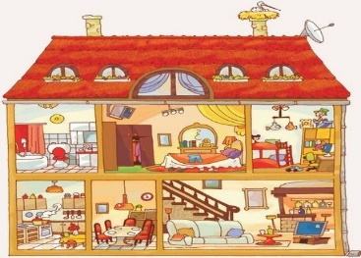
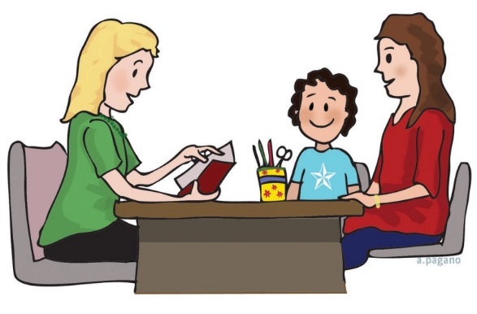
المواطن الصالح في البيت :
.
- التعاون مع أفراد الأسرة وتقديم المساعدة لهم .
اداء الواجبات المدرسية .
سؤال /
اذكر بعض السلوكات والممارسات الأخرى التي تجعل منك مواطنا صالحا في أسرتك .
احترام آراء أفراد الأسرة .
احترام الوالدين .

Slide 8
المواطن الصالح في المدرسة :
- الالتزام بالأنظمة والتعليمات المدرسية .
- الحرص على تلقي العلم والمعرفة .
- احترام الزملاء والتعاون معهم .
سؤال / اذكر بعضا من السلوكات والممارسات الأخرى التي تجعل منك مواطنا صالحا في مدرستك .
الالتزام بالطابور الصباحي .
احترام المعلمين .

Slide 9
المواطن الصالح في المجتمع
معرفة الحقوق والالتزام بالواجبات ومراعاة قيم المجتمع .
احترام الجيران والابتعاد عما يسبب لهم الازعاج .
المحافظة على الممتلكات العامة في الحي .
التطوع لخدمة المجتمع .
سؤال /
اذكر بعض السلوكات والممارسات الأخرى التي يلتزم بها المواطن الصالح في المجتمع.
احترام كبار السن
التعاون ومساعدة الاخرين

Slide 10
بطاقة حب
أنا أحب وطني
واعتز به واحرص على تقدمه وازدهاره .

